Slide 1

Powermig
Uso da Lei do Bem
Nov,
2024
Notes:
Objetivo:
>> Apresentar a Powermig e a Jornada com Lei do Bem

Slide 2

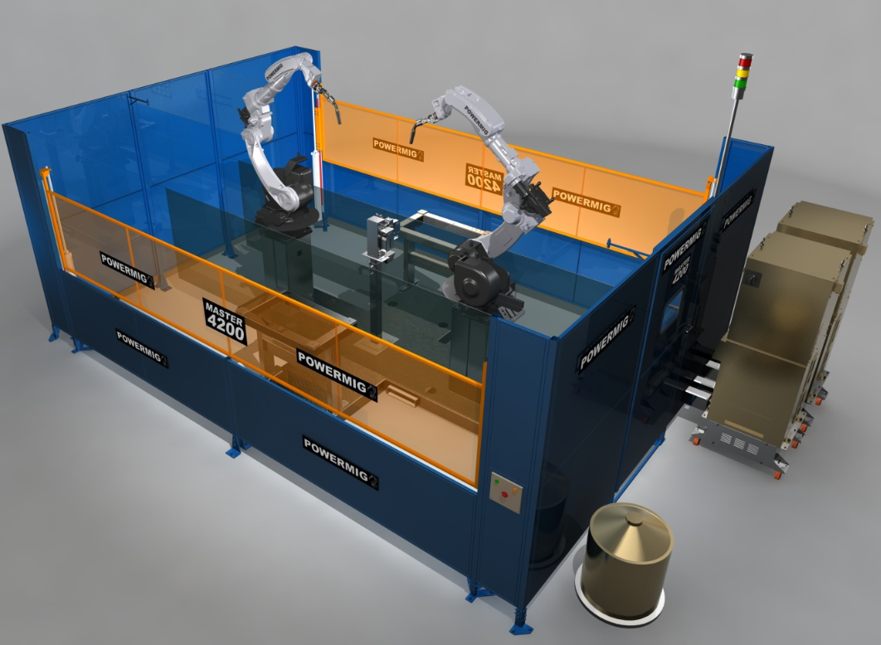
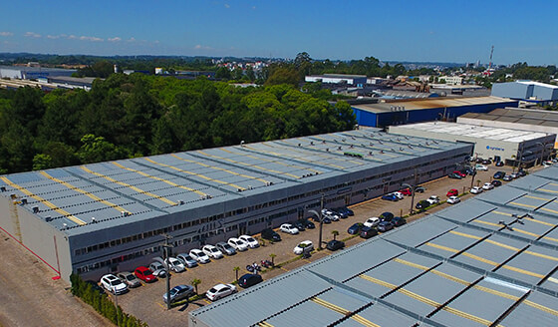
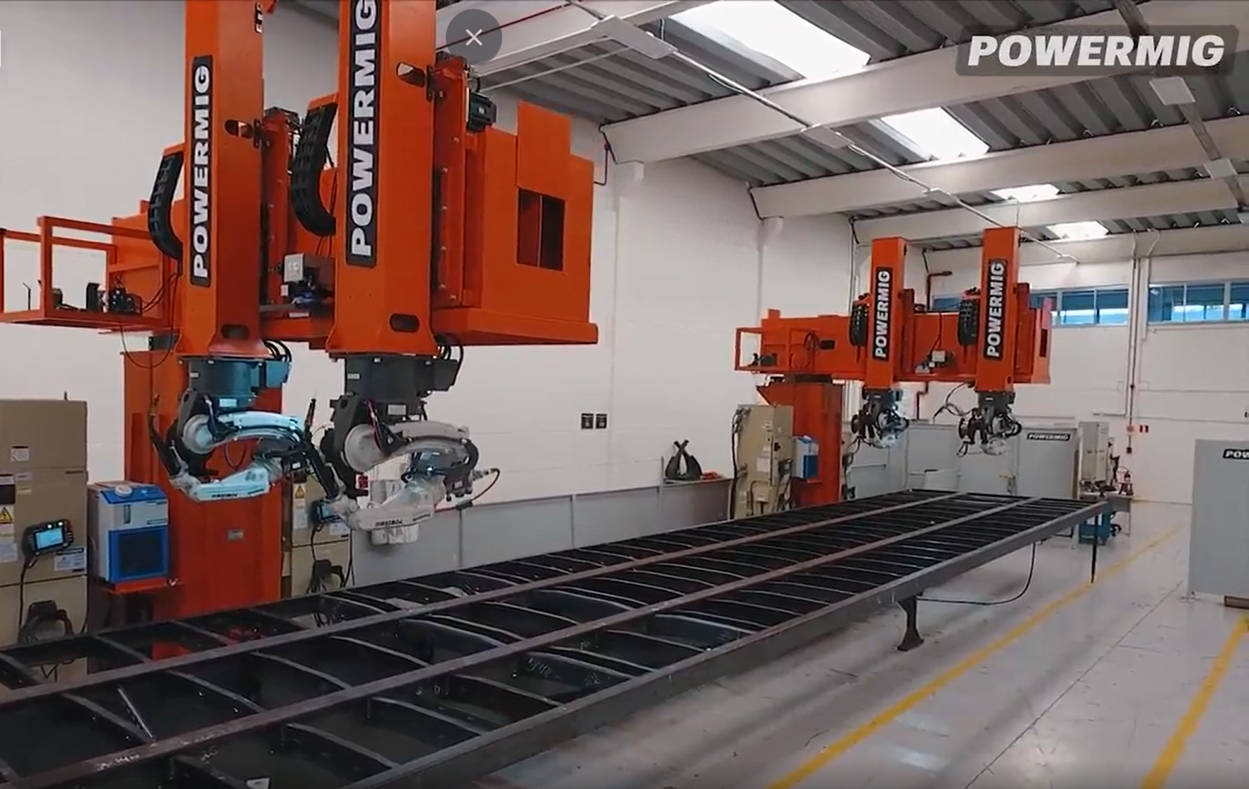

Powermig
Apresentação Pessoal:
Nome: Mairon Figueiredo Marques
Formação Acadêmica:
  Graduação Engenharia de Controle e Automação (2016)
  Mestrado Engenharia Elétrica – Controle Automação e Robótica (2018)
Atuação Profissional:
  Coordenador de Pesquisa e Desenvolvimento – Powermig (2018)
Powermig Automação e Soldagem:
Fundada em 2006;
Setor de Soldagem;
Integrador Panasonic Robotics;
Know How – Desenvolvimento Máquinas Especiais*:
  Rodoviário;
  Agrícola;
  Automotivo;
Soldagem Arco, Laser e Híbrida (Arco + Laser);
Em 2023 foi Adquirida pela Lincoln Electric
Notes:
>> Apresentação Powermig
- Quem Somos;
- O que fazemos;
- Caráter Inovador

Slide 3
Início da Jornada
Até 2021
Empresa Operando em Lucro Presumido
Baixo Entendimento da Lei do Bem
2S 2022
Projeção de Lucro Real para 2023
Entendimento Inicial da Lei do Bem
2023
Uso da Lei do Bem – Fechamento Mensal
Fechamento Anual e Mensuração de Retorno
Constante Divulgação da Lei do Bem - Consultorias
Definição de Responsáveis e Fluxos
Delimitação de Oportunidades – Estimativa Inicial de Retorno
...
Conscientização Interna da Importância da Lei do Bem
Aperfeiçoamento Constante do Fluxo
Idealização de Novas Oportunidades de Uso da Ferramenta
Acompanhamentos e Fechamentos Mensais
Notes:
>> Inicio da Jornada
>> Decisão de Utilização da Lei do Bem
>> Instrumento de Utilização

Slide 4
Início da Jornada - Instrumentos
Redução de Lucro Liquido para Fins de Apuração de IRPJ e CSLL (60% a 80% Custo de Atividades Inovação Interna)
Redução de Lucro Liquido para Fins de Apuração de IRPJ e CSLL (250% Custo de Atividades desenvolvidas por ICT)
LEI DE BEM
Depreciação Acelerada
Redução, a 0 (zero), da alíquota do imposto de renda retido na fonte para remessas destinadas ao registro de marcas e patentes no exterior.
Redução de IPI – Redução do IPI na compra de ativos e seus acessórios vinculados a atividade de pesquisa e desenvolvimento.
Notes:
>> Inicio da Jornada
>> Decisão de Utilização da Lei do Bem
>> Instrumento de Utilização

Slide 5
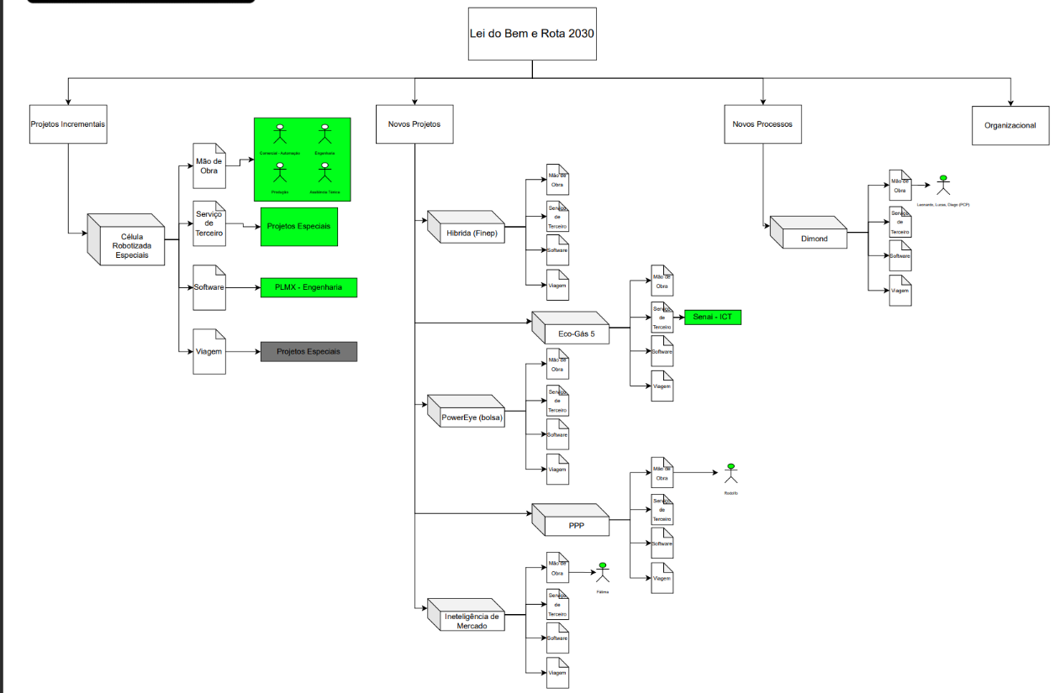
Organização – Mapeamento de Projetos
Notes:
>> Família de Projetos

Slide 6
Organização Interna
Responsável Inovação
Realizar Descritivo de Atividades de Inovação
Mensurar os Esforços Aplicados em Atividades de Inovação
Responsável Contábil
Receber Relatório e Arquivar Comprovantes de Atividades de Inovação
Cálculo de Valor de Dedução de Impostos
Emitir Relatórios Mensais com Apontamentos de Atividade de Inovação
Aplicação Contábil do Benefício
  Fechamento Mensais
Notes:
>> Padrinhos Internos
>> Fluxos Realizados

Slide 7


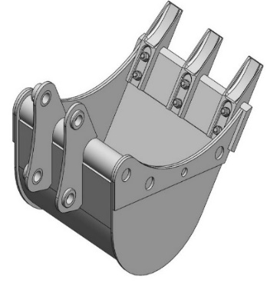
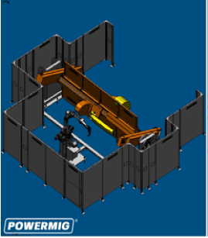
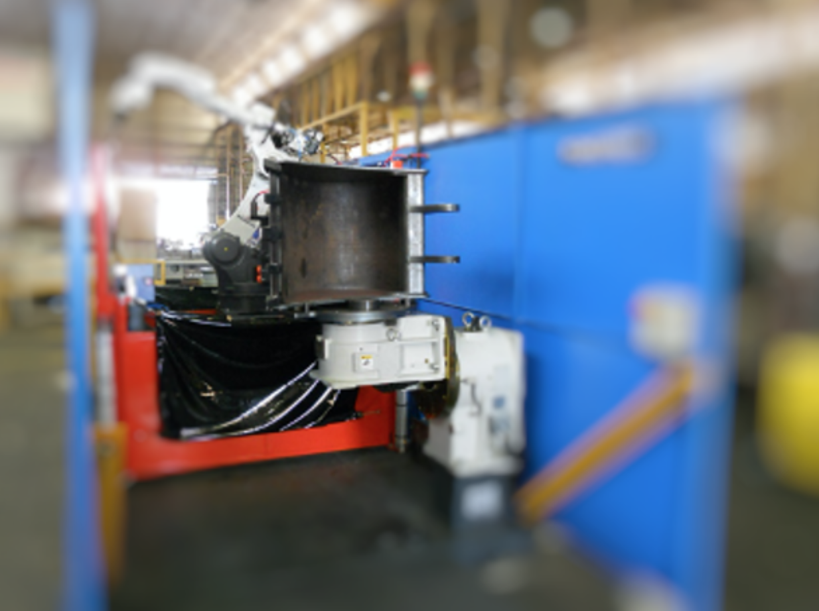
Exemplo de Projetos - PPP
  Motivação
  Mais Tempo Soldando;
  Menos Tempo Programando.
  Solução
  Desenvolvimento de Sistema Rápido de Geração de Trajetória.
Geração de Trajetória Offline
Programa Pronto para Uso
Modelo CAD 3D
  Status
  100%
  100%
  100%
  0%
Interface de Seleção de Soldas
Converter Soldas Selecionadas em Trajetória do Robô
Testes Laboratoriais
Aplicação em Células Robotizadas
Notes:
>> PPP
>> EG 5
>> Células Incrementais

Slide 8
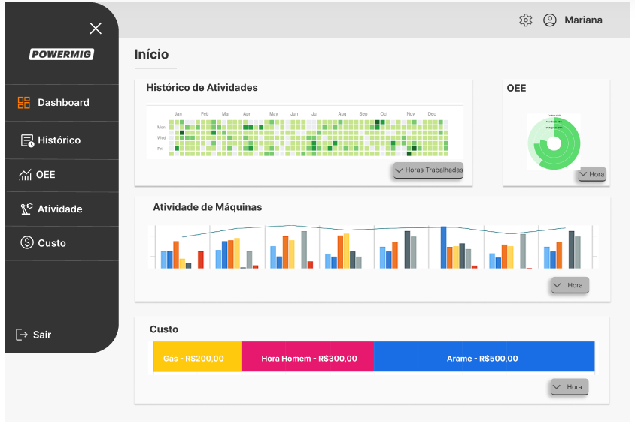


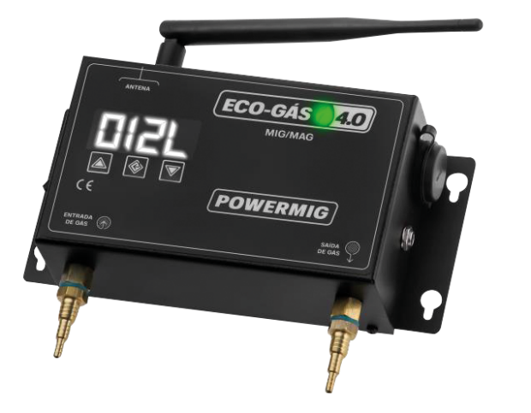
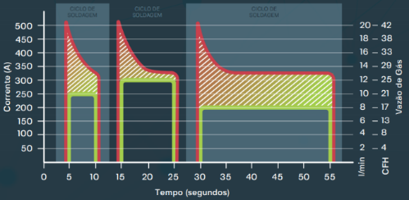
Exemplo de Projetos – ECO-GÁS 5
  Motivação
  Redução de Gás de Soldagem;
  Monitoramento de Processo de Soldagem.
  Solução
  Desenvolvimento de Sistema IoT para Redução de Gás e Monitoramento de Soldagem.
  Status
  100%
  100%
  50%
  0%
Desenvolvimento de Protótipo
Validação em Ambientes Laboratoriais
Validação em Ambientes Relevantes
Desenvolvimento de Análise de Dados
Notes:
>> PPP
>> EG 5
>> Células Incrementais

Slide 9
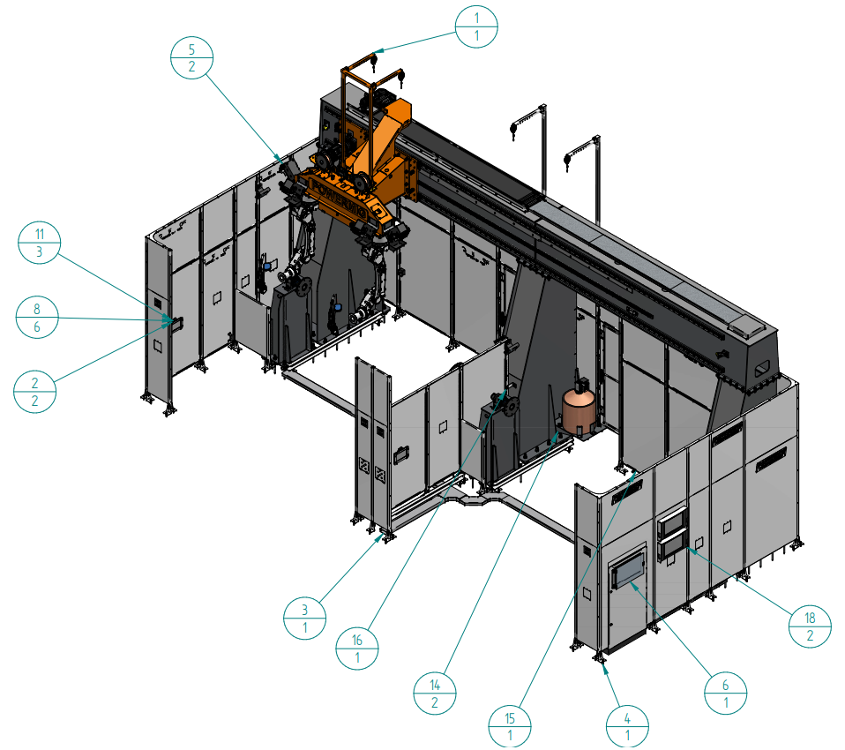
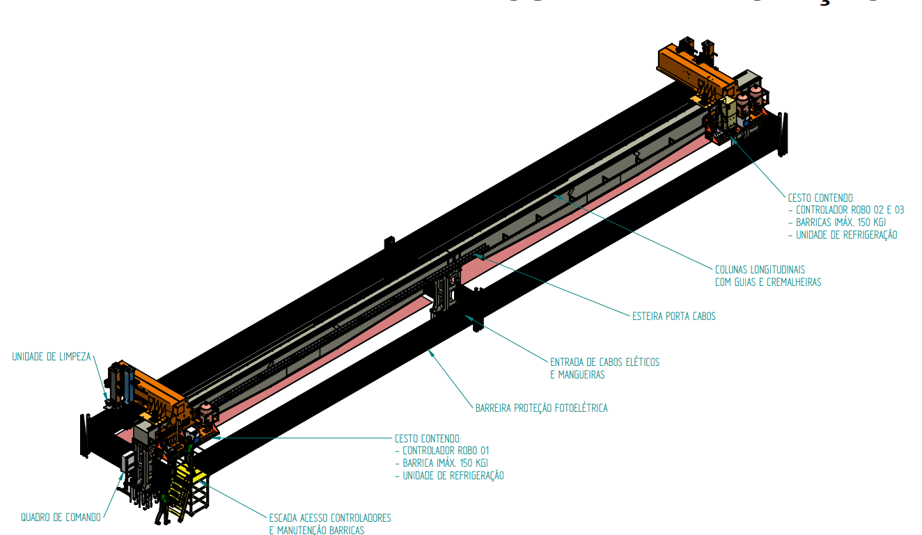
Exemplo de Projetos Especiais
Notes:
>> PPP
>> EG 5
>> Células Incrementais

Slide 10
Mensurações e Benefícios do Uso
  Benefícios Práticos:
    Maior Aceitação Aos Riscos de Novos Projetos;
    Maior Viabilidade Econômica para Desenvolvimento de Projetos;
    Incentivo de Interação Empresa-ICT;
    Fomento de Cultura Interna de Inovação;
    Abatimento de Impostos igual a 2,5% da ROB (dados 2023).
Notes:
>> % Abatimento em 2023

Slide 11
Iniciativas Futuras e Considerações Finais
  Iniciativas Futuras
  Expandir a Cultura de Inovação para Demais Empresas do Grupo Lincoln;
  Estudo Sobre Novos Arranjos para Desenvolvimento Cientifico e Tecnológico – ICT;
  Considerações Finais
  Benefício do uso da Lei do Bem e Incentivos Fiscais;
  Definição de Responsáveis Internos;
  Monitoramento Continuo das Iniciativas de Inovação.
Notes:
>> % Abatimento em 2023

Slide 12

Thank You!
POWERMIG – A LINCOLN ELECTRIC COMPANY
Caxias do Sul - RS | Brasil | +55 (54) 3022 5050
powermig.com.br

